Slide 1
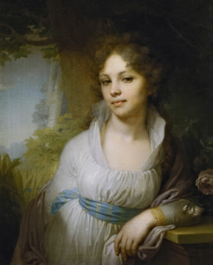
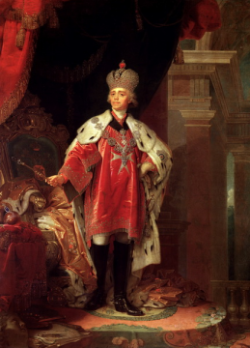
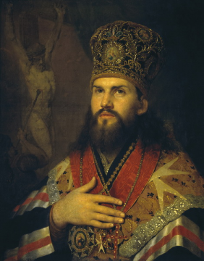
Жанр портрета в русской живописи XVIII века
Боровиковский Владимир Лукич (1757-1825 гг.)
Преподаватель
истории, обществознания, МХК
МБОУ «СОШ № 48»
г. Владивостока
Шабалина Светлана Николаевна

Slide 2
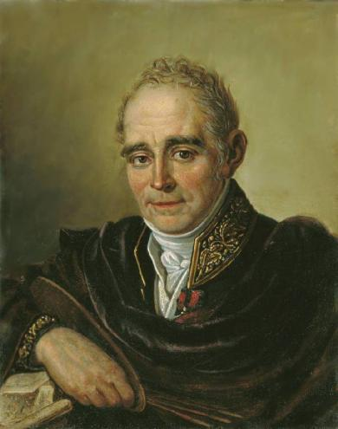
Боровиковский Владимир Лукич (1757-1825 гг.)
Владимир Лукич Боровиковский (1757 - 1825) родился в небольшом украинском городке Миргороде. Его отец, Лука Боровик, принадлежал к местной казачьей старшине Отец, писавший иконы для сельских церквей, обучил иконописи детей. Помимо икон он писал и портреты, в полупрофессиональной живописи, которая была распространена на Украине.

Slide 3
Екатерина II в Царскосельском парке 1794г, холст, масло, 94.5x66 см Государственная Третьяковская галерея, Москва
Боровиковский создал необычный для того времени портрет. Екатерина представлена на прогулке в Царскосельском парке в шлафроке и чепце, с любимой левреткой у ног. Не Фелицей, не богоподобной царицей, сошедшей с небес, предстает она перед зрителем, а простой «казанской помещицей», которой любила казаться в последние годы жизни.

Slide 4
Портрет императора Павла I 1800, Государственный Русский музей, Санкт-Петербург
Портрет Павла I (1754-1801) – был написан Боровиковским по заказу Академии художеств и предназначался для конференц-зала Академии..
Он представлен на портрете в особом торжественном одеянии, в которое он облачился при короновании.
Павел стоит на возвышении, на фоне фантастической дворцовой архитектуры. Он изображен в большой императорской короне и горностаевой мантии, со скипетром в руке, цепью и звездой ордена Святого Андрея Первозванного, с крестом ордена Святого Иоанна Иерусалимского.

Slide 5
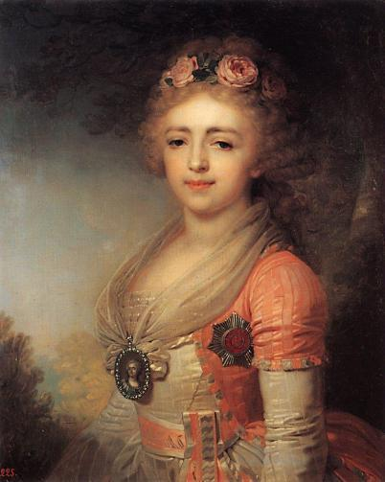
Портрет великой княгини Александры Павловны 1796, холст, масло, 72 x 58 см . Коллекция Гатчинского Дворца Музея
В этом портрете Боровиковский отдает дань сентиментализму, вводя пейзажный фон как своего рода средство характеристики персонажа. Венок из роз, украшающий голову великой княжны, подчеркивает ее юность и свежесть. Подобная характеристика модели усиливается нежным, изысканным колоритом с тончайшими переливами розово-жемчужных тонов.
Александра Павловна (1783-1801) — великая княжна; старшая дочь великого князя Павла Петровича (императора Павла I) и его второй жены, великой княгини Марии Федоровны.
Изображена с осыпанным бриллиантами миниатюрным портретом Екатерины II на груди и орденом св. Екатерины Большого креста (звезда).

Slide 6
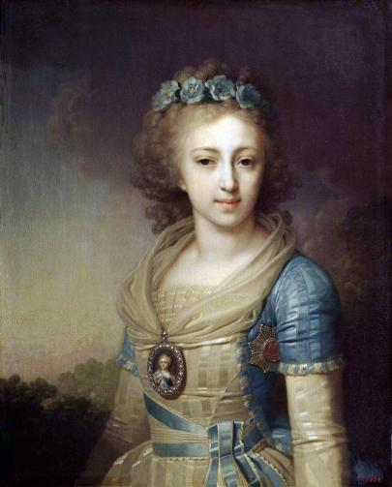
Портрет
великой княжны Елены Павловны
1796, холст, масло, 73 x 59 см, Коллекция Гатчинского Дворца Музея

Slide 7
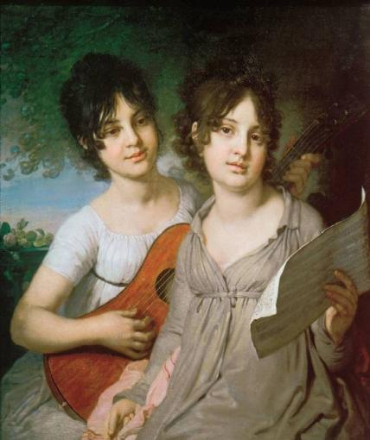
Портрет А. Г. Гагариной и В. Г. Гагариной 1795г, холст, масло75 Х 69,2 cм Государственная Третьяковская галерея, Москва.
На рубеже XVIII — начала ХIХ века Боровиковский обратился к новому для него типу группового семейного портрета. К числу наиболее удачных относится портрет сестер Гагариных. В его композицию вводится жанровое действие. Две молодые девушки, одетые по-домашнему, заняты музицированием. Младшая — играет на гитаре и смотрит в нотный лист, который держит старшая сестра. Изящные позы, живые глаза, нежные овалы юных лиц, тонкие переливы серебристо-серых, фиолетово-розовых и голубых тонов, приветливая природа. Изысканная ярко-красная гитара не вносит диссонанс, а лишь подчеркивает светлые образы сестер.

Slide 8
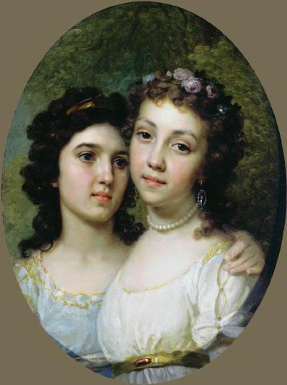
Лизонька и Дашенька 1794г, цинк, масло, 31.8 х 26.1 см Государственная Третьяковская галерея, Москва.
К несомненным достижениям художника относятся небольшие овальные портреты, написанные маслом на металлических пластинках. Один из них — парный — запечатлел дворовых девушек Львова — Лизоньку и Дашеньку. Молодые грациозные девушки, превосходные плясуньи, одеты и причесаны по моде дворянского круга, словно «барышни-крестьянки». Идиллическое настроение «нежной и чистой дружбы» Боровиковский подчеркивает светлыми тонами, мягкой живописной манерой, тонкой моделировкой нежных и обаятельных лиц.

Slide 9
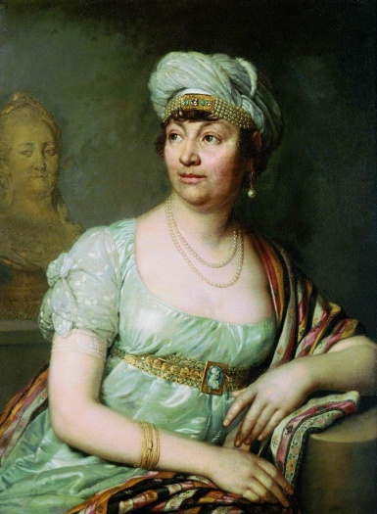
Портрет Луизы Жермен де Сталь 1812г, холст, масло, 88.2 x 68 см Государственная Третьяковская галерея, Москва
Луизa Жермен де Сталь — французская писательница. Она сочиняла пьесы, романы, но более успешным поприщем ее деятельности стали политические памфлеты, теоретические работы по эстетике, в которых Жермена де Сталь высказывала возмущавшие общественность мысли. Композиционно портрет написан просто: в качестве фона выступает гладкая стена; на заднем плане, за плечом модели, виднеется бюст Екатерины II. Одновременно в портрете использованы тонкие цветовые соотношения: он сочетает редкостные зеленовато-голубые тона платья и тюрбана с золотисто-коричневым оттенком пояса и шали.

Slide 10
Портрет М.И.Лопухиной 1797г, холст, масло,72 x 55,5 см Государственная Третьяковская галерея, Москва
Одно из поэтичнейших произведений художника, в которых отразилось влияние стиля сентиментализма. Прелестная молодая женщина показана в уединенном уголке парка, в изображение которого художник условно привносит мотивы русской сельской природы. С ленивой и томной грацией Лопухина облокотилась на садовый парапет. Пейзажный фон, подчеркивая близость к природе, соответствует мечтательной настроенности молодой женщины.

Slide 11
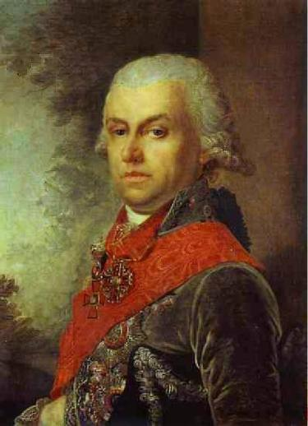
Портрет Д. П. Трощинского между 1796 и 1799, Государственный Русский музей, Санкт-Петербург
Портрет Дмитрия Прокофьевича Трощинского (1754-1829) написан в переходный период творчества Боровиковского, когда в его искусстве еще сохранялись традиции сентиментализма. Крупный государственный деятель, статс-секретарь Екатерины II, Трощинский представлен на портрете, как официальное лицо - в служебном мундире, со всеми знаками отличия - орденами Александра Невского, Святого Владимира второй степени и Святой Анны второй степени. Но при этом он интересует художника и как человеческая индивидуальность. Живой, несколько сумрачный взгляд, сдержанная осанка – во всем этом ощущаются характер, сила и внутренняя цельность.

Slide 12
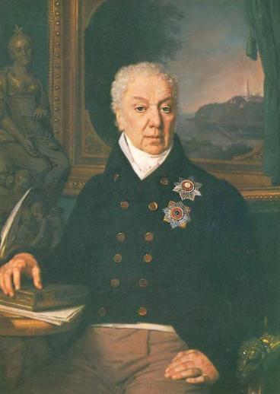
Портрет Д. П. Трощинского не ранее 1816, Государственная Третьяковская галерея, Москва
Около двадцати лет тому назад художник уже обращался к образу этого незаурядного человека.
Трощинский - крепкий, твердый духом старик, сидит прямо, в несколько принужденной, торжественной, статичной позе, с замкнутым и упрямым выражением лица. Тщательно выписаны морщины на лице, узловатые, пальцы рук, жестко и точно проведен контур фигуры.
Композиция портрета мастерски построена. Она включает различные аксессуары, аллегорические фигуры и атрибуты. Статуя богини правосудия Фемиды и том «Собрания законов», перья и бумага на столе – символы неустанных трудов и неподкупной совести отставного министра юстиции. Колорит построен на резком сопоставлении строго очерченных локальных пятен – темно-коричневого, бежево-оливкового и тускло-зеленого. Они умело соотнесены друг с другом и подчинены общему тону.

Slide 13
Портрет Муртазы Кули-хана 1796г, холст, масло, Государственная Третьяковская галерея, Москва.
Брат шаха Персии Ага-Магомета. Был посланником в Петербурге, жил в России в 1795-1800гг. Портрет был заказан императрицей .
Красочность и изысканность цветовой гаммы придают величавой позе принца торжественность и монументальность. А роскошное восточное одеяние, сочетающее атлас, сафьян, меха и драгоценности, превращает портрет Муртазы-Кули-Хана в один из лучших образцов парадного портрета в русском искусстве.

Slide 14
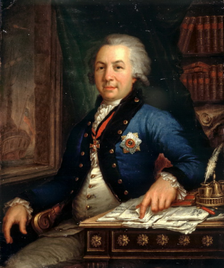
Портрет поэта Г.Р.Державина 1795г, холст, масло, Государственная Третьяковская галерея, Москва.
Портрет близкого знакомого Боровиковского, крупнейшего русского поэта допушкинской поры Гаврилы Романовича Державина (1743-1816), написанный, по всей вероятности, непосредственно с натуры, представляет героя, одетого в светло-синий сенаторский мундир, с орденом Святого Владимира второй степени на красной ленте на фоне рабочего кабинета. Служитель муз и государственный деятель, автор поэтических творений и сенатор, кабинет-секретарь Екатерины II, президент Коммерц-коллегии, министр юстиции – Державин предстает на портрете как истинный представитель эпохи Просвещения, в ком гармонически сочетаются разум и чувства, переплетаются эмоциональное и рациональное начала.

Slide 15
Портрет Михаила Десницкого 1803, Государственная Третьяковская галерея, Москва.
Портрет Михаила Десницкого был написан в период пребывания Боровиковского в масонской ложе «Умирающий сфинкс», к которой был причастен и сам герой портрета. Михаил Десницкий предстает перед зрителем в епископском облачении. Сочетание красного, черного и золотого создает насыщенную, торжественную и декоративную гамму. На груди у священника – панагия, крест, и два ордена – Святого Иоанна Иерусалимского и Святой Анны первой степени.
Судьба сводила этого человека со многими яркими личностями эпохи. Сам он происходил из семьи священника и обучался в семинарии Троице-Сергиевой лавры.

Slide 16
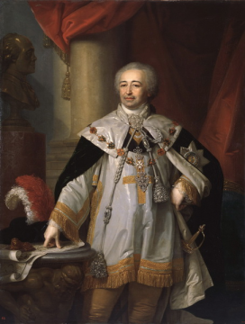
Портрет А. Б. Куракина 1799, Государственный Русский музей, Санкт-Петербург .
Александр Борисович Куракин (1752-1818) – «великолепный князь», как называл его Г.А. Потемкин, прославился среди современников страстью заказывать свои портреты.
Боровиковский пишет Куракина в тот период, когда тот, сделав в первые месяцы царствования Павла I головокружительную придворную карьеру и став вице-канцлером. Художник изобразил его в полном одеянии кавалера Мальтийского ордена. Мантия кавалера Ордена Святого Андрея Первозванного надета поверх далматика Мальтийского ордена, на груди у князя ордена Святого Андрея Первозванного и Святого Иоанна Иерусалимского. Слева на портрете изображен скульптурный бюст Павла I.

Slide 17
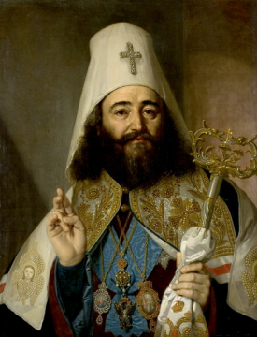
Портрет Каталикоса Грузии Антония III 1811, Государственная Третьяковская галерея, Москва
Каталикоса Грузии Антоний, в миру Теймураз Багратиони, происходил из древнего царского рода. С 1811 года Антоний жил в России - сначала в Москве, затем в Тамбове и Санкт-Петербурге, а потом – в Нижнем Новгороде.
Художник изобразил священника в парадном облачении с орденами Святого Андрея Первозванного и Святого Александра Невского. В левой руке он держит посох, правой – благословляет. Боровиковский точно, определенно, уверенно выписывает узоры затканных золотом и жемчугом тканей, бриллиантовых и сканых оправ панагий и резного набалдашника патриаршего посоха.. Это традиционное, официальное, парадное изображение – нарядное и красочное, выполненное с соблюдением всех сложившихся для подобного рода произведений канонов

Slide 18
Источники
http://dic.academic.ru/dic.nsf/enc_biography/
http://www.artsait.ru/art/b/borovikovsky/main.htm
http://artcyclopedia.ru/borovikovskij_vladimir_lukich.htm
http://www.tretyakovgallery.ru/galleries/borovikov/index.php
http://www.nasledie-rus.ru/podshivka/8102.php
http://www.bibliotekar.ru/k86-Borovikovskiy/index.htm

